Slide 1
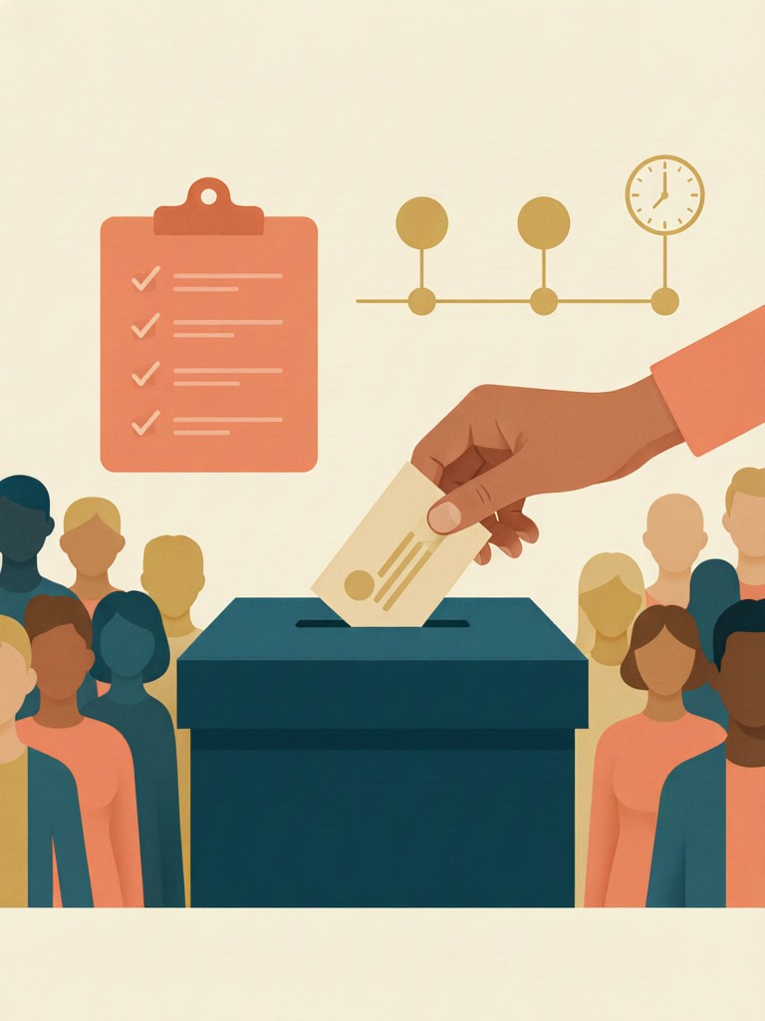
Marco electoral
básico: qué podemos y
qué no
Eduardo Becerra Mora
Ver el OA en politica.lumbre.lat
Notes:
Objeto de aprendizaje de Lumbre · Eduardo Becerra Mora
Enlace: https://politica.lumbre.lat/object/camp-fun-r01-oa03

Slide 2
Acerca de este OA · 1 de 2
Objetivo
Manejar las reglas electorales universales que afectan el trabajo diario del equipo, sabiendo cuándo detenerse y pedir asesoría legal.
Descripción
Una guía de sentido común sobre los tiempos y límites que casi todas las campañas comparten, sin sustituir el consejo de un abogado.
Autoría: Eduardo Becerra Mora
Marco electoral básico: qué podemos y qué no
2 / 21
Notes:
Enlace al OA: https://politica.lumbre.lat/object/camp-fun-r01-oa03

Slide 3
Acerca de este OA · 2 de 2
Etiquetas: elecciones · normas · precaución · legal
Marco electoral básico: qué podemos y qué no
3 / 21
Notes:
Continuación de «Acerca de este OA» (2 de 2).

Slide 4
Las reglas cambian por país; estas constantes casi nunca · 1 de 2
Cada país y cada elección tiene sus propias leyes, y este curso no es asesoría legal. Aun así, casi todos los sistemas electorales protegen lo mismo: que la competencia sea libre, honesta y con reglas claras para todos.
Tu trabajo en campaña es conocer las reglas de TU elección y, ante la duda, frenar y preguntar. Un error legal puede costarle caro a todo el equipo, no solo a quien lo cometió.
Marco electoral básico: qué podemos y qué no
4 / 21

Slide 5
Las reglas cambian por país; estas constantes casi nunca · 2 de 2
No es teoría. En muchas elecciones el candidato que iba arriba terminó fuera de la boleta por un solo descuido: un acto anticipado fuera de tiempo, un gasto no reportado, un evento con recursos públicos. Ganar no sirve de nada si te descalifican por no leer el reglamento.
Regla de oro
Si no estás seguro de si algo es legal, detente y consulta a la persona responsable legal de la campaña antes de hacerlo. "Pensé que se podía" nunca alcanza.
Marco electoral básico: qué podemos y qué no
5 / 21
Notes:
Continuación de «Las reglas cambian por país; estas constantes casi nunca» (2 de 2).

Slide 6
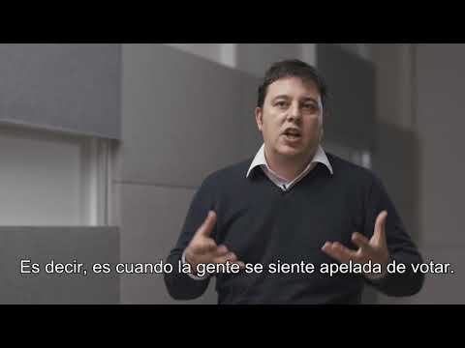
Las reglas cambian por país; estas constantes casi nunca
¿Qué es una campaña electoral?
Video externo en YouTube. Lumbre no aloja ni controla el contenido enlazado.
Requiere conexión a internet.
Ver video en YouTube
Marco electoral básico: qué podemos y qué no
6 / 21
Notes:
Video externo de YouTube: https://www.youtube.com/watch?v=zg65GFjaOPY
No se descargó ni se incrustó el video. La tarjeta enlaza a la reproducción pública; requiere conexión a internet.
Enlace al OA: https://politica.lumbre.lat/object/camp-fun-r01-oa03

Slide 7

Las reglas cambian por país; estas constantes casi nunca
La elección tiene etapas y cada etapa tiene sus permisos y sus prohibiciones.
Ver imagen original en el OA
Notes:
Imagen del OA: assets/cover.png
Texto alternativo: Ilustración de un calendario electoral con una urna y una balanza de la justicia, marcando etapas de una elección.
Pie: La elección tiene etapas y cada etapa tiene sus permisos y sus prohibiciones.
Enlace: https://politica.lumbre.lat/object/camp-fun-r01-oa03

Slide 8
Mapa mental · 1 de 2
Reglas electorales
• Tiempos
– Precampaña
– Campaña
– Reflexión
• Dinero
– Topes de gasto
– Origen lícito
• Recursos
– Uso del público
Marco electoral básico: qué podemos y qué no
8 / 21
Notes:
Mapa mental: Mapa mental
Enlace: https://politica.lumbre.lat/object/camp-fun-r01-oa03

Slide 9
Mapa mental · 2 de 2
– Espacios
• Trato al elector
– No comprar voto
– No presionar
Marco electoral básico: qué podemos y qué no
9 / 21
Notes:
Continuación de «Mapa mental» (2 de 2).

Slide 10
Lo que casi todas las reglas electorales cuidan
Son constantes casi universales; confirma siempre la letra fina de TU elección.
Marco electoral básico: qué podemos y qué no
10 / 21
Notes:
Título completo de la tabla que sigue.

Slide 11
Tabla · 1 de 2
Tema | Suelen prohibir o regular | Qué hacer
Dinero y regalos | Entregar dádivas a cambio del voto | Nunca condicionar el apoyo con bienes
Uso de recursos públicos | Aprovechar el cargo para promocionarse | Separar siempre el cargo de la campaña
Tiempo de campaña | Promoverse antes o después del periodo permitido | Confirmar fechas con la autoridad electoral
Espacios | Pegada en escuelas, iglesias o vía pública restringida | Pedir permiso al propietario o responsable
Marco electoral básico: qué podemos y qué no
11 / 21
Notes:
Tabla del OA: Tabla
Enlace: https://politica.lumbre.lat/object/camp-fun-r01-oa03

Slide 12
Tabla · 2 de 2
Tema | Suelen prohibir o regular | Qué hacer
Difamación | Afirmaciones falsas sobre rivales | Verificar y discutir ideas, no atacar personas
Marco electoral básico: qué podemos y qué no
12 / 21
Notes:
Tabla del OA: Tabla
Enlace: https://politica.lumbre.lat/object/camp-fun-r01-oa03

Slide 13
Lo que casi todas las reglas electorales cuidan
Fíjate en un patrón: las reglas no existen para incomodarte, sino para que nadie gane con trampa. Cuando un equipo las respeta, protege su proyecto y su futuro gobierno.
Marco electoral básico: qué podemos y qué no
13 / 21

Slide 14
Las tres ventanas de tiempo
Casi todo el enredo legal viene del cuándo, no del qué. La precampaña: puedes organizar al equipo y afinar el mensaje, pero pedir el voto de forma explícita puede contar como acto anticipado. La campaña: ya se pide el voto abiertamente, con topes de gasto y reglas de propaganda. El día de reflexión y la veda: se baja la intensidad y en muchos sitios se prohíbe hacer campaña para cuidar la calma antes de votar. Cruzarse de etapa es de los errores más caros y, a la vez, más evitables.
Marco electoral básico: qué podemos y qué no
14 / 21

Slide 15
Actividad 1 · Opción múltiple
Sección: Las tres ventanas de tiempo
Vas a usar un salón del ayuntamiento para una reunión de campaña. Lo más responsable es:
A) Usarlo porque total está disponible
B) Consultar la normativa y pedir el permiso correspondiente
C) Entrar de noche para que nadie lo note
D) Pedir prestada la llave a un conocido
Marco electoral básico: qué podemos y qué no
15 / 21
Notes:
Solución: B) Consultar la normativa y pedir el permiso correspondiente
Explicación: El uso de espacios y recursos públicos suele estar regulado; lo responsable es revisar la norma y solicitar el permiso.
Evidencia: Muchas reglas electorales regulan el uso de recursos públicos y de espacios, y conviene pedir permiso al propietario o responsable.
Enlace al OA: https://politica.lumbre.lat/object/camp-fun-r01-oa03

Slide 16
Actividad 2 · Verdadero o falso
Sección: Las tres ventanas de tiempo
Como las leyes electorales varían por país, un voluntario puede asumirla "parecida" a la de otro lugar y actuar.
A) Verdadero
B) Falso
Marco electoral básico: qué podemos y qué no
16 / 21
Notes:
Solución: Falso
Explicación: Falso. Hay que conocer las reglas de TU elección; ante la duda, frenar y consultar.
Evidencia: Tu trabajo en campaña es conocer las reglas de TU elección y, ante la duda, frenar y preguntar.
Enlace al OA: https://politica.lumbre.lat/object/camp-fun-r01-oa03

Slide 17
Las tres ventanas de tiempo
Dónde informarte bien
La autoridad electoral de tu país o estado publica reglas, calendarios y prohibiciones. Guarda ese enlace y compártelo en tu equipo: una campaña informada comete menos errores.
Marco electoral básico: qué podemos y qué no
17 / 21

Slide 18
Casos: cuando un descuido sale caro · 1 de 2
Caso 1 — la inauguración interesada. Una funcionaria inaugura obras con su nombre y su logotipo dos meses antes de la elección. Usó recursos públicos para promocionarse sin pedir permiso: sanción y visibilidad negativa. Lección: separa siempre el cargo de la campaña y consulta antes cualquier gestión parecida.
Caso 2 — el banner fuera de fecha. El equipo imprime y coloca propaganda una semana antes de que inicie formalmente la campaña. La autoridad ordena retirarla y el gasto se duplica. Lección: confirma el calendario oficial con la autoridad electoral antes de imprimir; las fechas no se improvisan.
Marco electoral básico: qué podemos y qué no
18 / 21

Slide 19
Casos: cuando un descuido sale caro · 2 de 2
Consultar no es frenar: es acelerar seguro
Monta una ruta simple para la duda: anótala, mándala por un canal fijo a la persona responsable legal y pide un plazo de respuesta. Así nadie "inventa" la solución apurado, y el equipo avanza sin tropezar con la ley.
Marco electoral básico: qué podemos y qué no
19 / 21
Notes:
Continuación de «Casos: cuando un descuido sale caro» (2 de 2).

Slide 20
Actividad 3 · Reflexión
Sección: Casos: cuando un descuido sale caro
Escribe tres acciones que tu equipo tenía planeadas y que, según lo visto, ameritan consultar con la responsable legal antes de hacerlas. ¿A quién se lo plantearías y cómo?
Pista: Nombra un responsable legal desde el día uno; no dejes las dudas para la última semana.
Pregunta abierta · las respuestas personales no se incluyen en esta exportación.
Marco electoral básico: qué podemos y qué no
20 / 21
Notes:
Reflexión del OA: Escribe tres acciones que tu equipo tenía planeadas y que, según lo visto, ameritan consultar con la responsable legal antes de hacerlas. ¿A quién se lo plantearías y cómo?
No se exportan respuestas personales.
Enlace: https://politica.lumbre.lat/object/camp-fun-r01-oa03

Slide 21
Casos: cuando un descuido sale caro
Siguiente paso: Contra la desinformación: no alimentar fake news — para cuidar la verdad en el terreno digital.
Marco electoral básico: qué podemos y qué no
21 / 21

